Slide 1


ENRICO PUTZI
Netzwerke
und Schaltungen 1
Webseite
Übung 04
Stationäres elektrische Strömungsfeld
https://eputzi.github.io/courses/nus1/index.html
Fragen
Notes:
Cover. Pro Woche nur Übungsnummer, Thema und ggf. Website-Link ändern.

Slide 2
Organisatorisch
Neues Kapitel neues Glück?
Elektrischer Strom und Stromdichte
Ladungsträgerbewegung im Leiter
Spezifische Leitfähigkeit und spez. Widerstand
Ohmsches Gesetz
Neue Grenzflächen :(
Energie und Leistung
Notes:
Die wichtigste Standardfolie: links 2–5 Stichpunkte, rechts ein grosses Bild, eine Schaltung, ein Screenshot oder eine Skizze. Wenn kein Visual nötig ist, die rechte Fläche für eine grosse Formel nutzen.

Slide 3
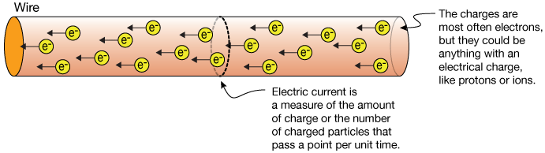
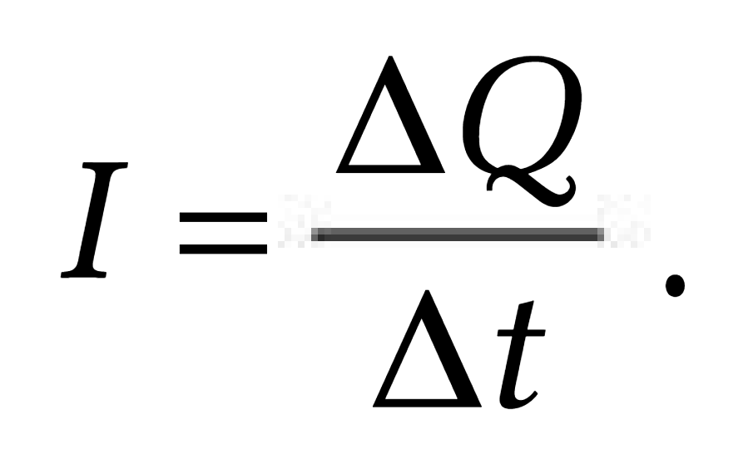
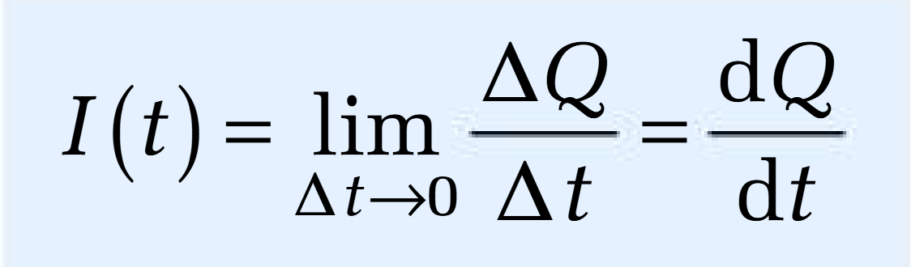
Theorie
Elektrische Strom
Angegeben in Ampere [A]
Strom = Ladung/Zeit
Notes:
Die wichtigste Standardfolie: links 2–5 Stichpunkte, rechts ein grosses Bild, eine Schaltung, ein Screenshot oder eine Skizze. Wenn kein Visual nötig ist, die rechte Fläche für eine grosse Formel nutzen.

Slide 4
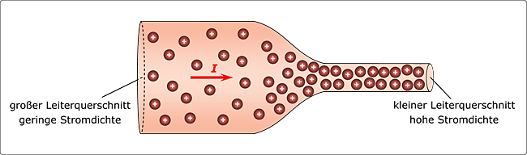
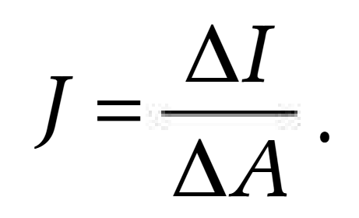
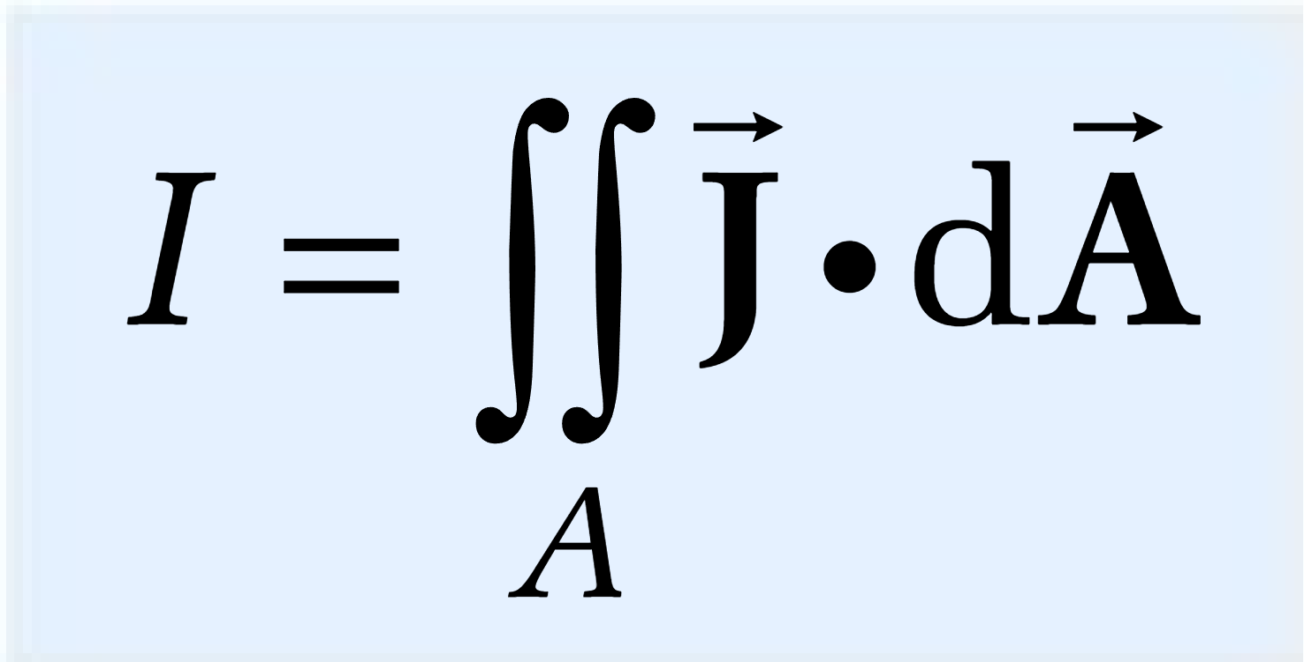
Theorie
Stromdichte
Angegeben in Ampere pro Quadratmeter [A/m²]
Stromdichte = Wie viel Strom geht durch eine Fläche
Notes:
Die wichtigste Standardfolie: links 2–5 Stichpunkte, rechts ein grosses Bild, eine Schaltung, ein Screenshot oder eine Skizze. Wenn kein Visual nötig ist, die rechte Fläche für eine grosse Formel nutzen.

Slide 5
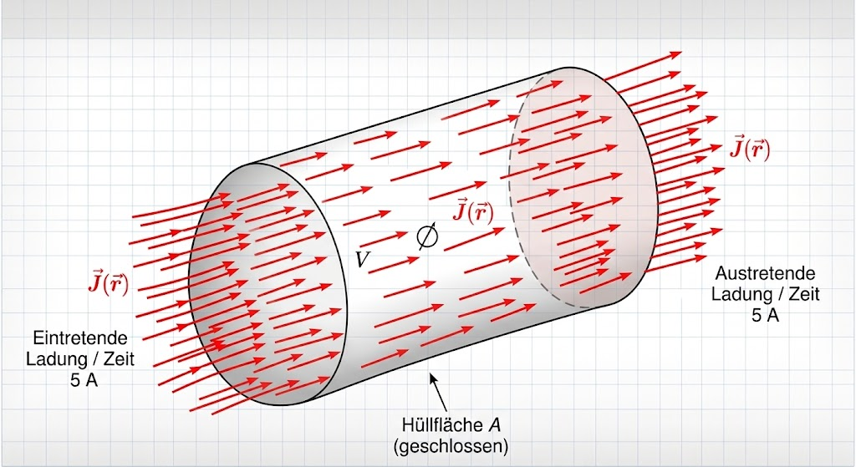
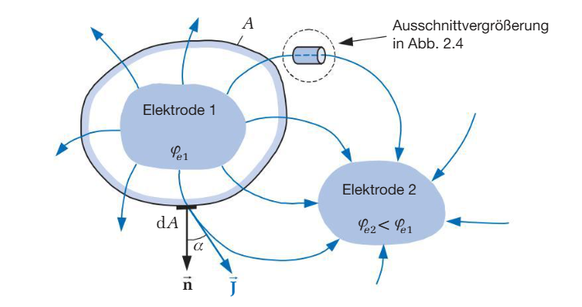
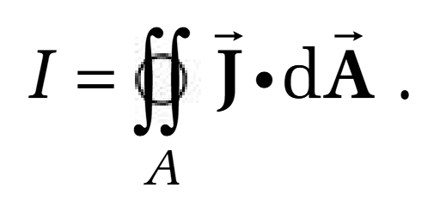
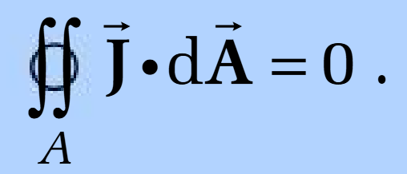
Theorie
Why this?
Vs.
Notes:
Die wichtigste Standardfolie: links 2–5 Stichpunkte, rechts ein grosses Bild, eine Schaltung, ein Screenshot oder eine Skizze. Wenn kein Visual nötig ist, die rechte Fläche für eine grosse Formel nutzen.

Slide 6
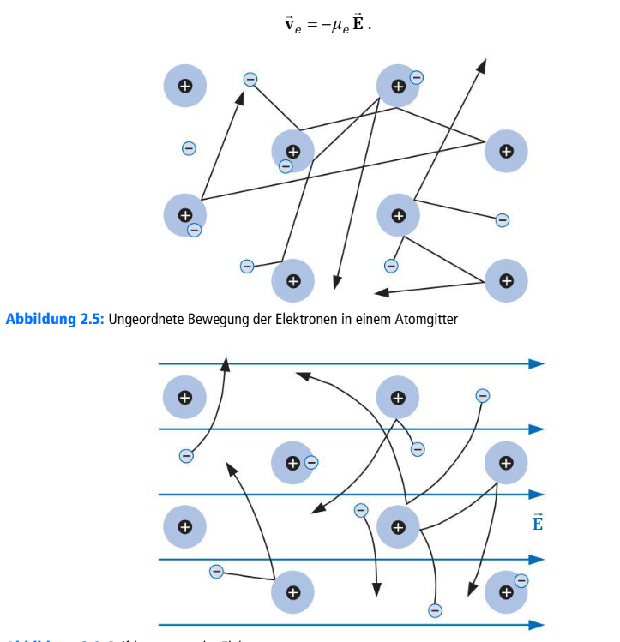
Theorie
Bewegung im Leiter
Ohne Feld = zufällige Bewegung
Mit Feld = geführte Bewegung
Notes:
Die wichtigste Standardfolie: links 2–5 Stichpunkte, rechts ein grosses Bild, eine Schaltung, ein Screenshot oder eine Skizze. Wenn kein Visual nötig ist, die rechte Fläche für eine grosse Formel nutzen.

Slide 7


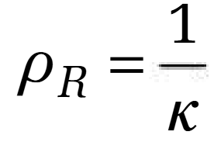
Theorie
Spezifische Leitfähigkeit und spezifischer Widerstand
Wie gut leitet mein Material?
Abhängig von der Temperatur
Spezifischer Widerstand
(Kehrwert von Leitfähigkeit)
Notes:
Die wichtigste Standardfolie: links 2–5 Stichpunkte, rechts ein grosses Bild, eine Schaltung, ein Screenshot oder eine Skizze. Wenn kein Visual nötig ist, die rechte Fläche für eine grosse Formel nutzen.

Slide 8
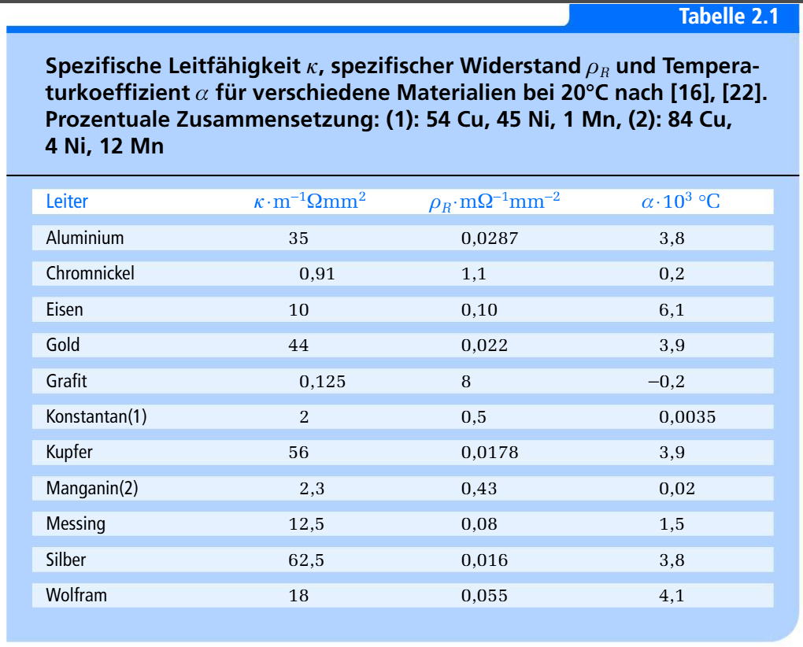


Theorie
Eine tolle Tabelle zum markieren
Seite 97 im Albach
$$\frac{\text{m}}{Ω⋅{\text{mm}}^{2}}$$
$$\frac{Ω⋅{\text{mm}}^{2}}{\text{m}}$$
Notes:
Die wichtigste Standardfolie: links 2–5 Stichpunkte, rechts ein grosses Bild, eine Schaltung, ein Screenshot oder eine Skizze. Wenn kein Visual nötig ist, die rechte Fläche für eine grosse Formel nutzen.

Slide 9
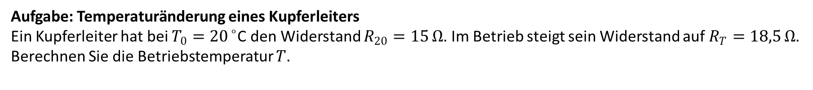
Rechnung
Widerstandsänderung bei Temperaturänderung
Aufgabe: Temperaturänderung eines Kupferleiters
Ein Kupferleiter hat bei $T_{0}=20 ^{∘}\text{C}$ den Widerstand $R_{20}=15 Ω$. Im Betrieb steigt sein Widerstand auf $R_{T}=18,5 Ω$.
Berechnen Sie die Betriebstemperatur $T$.
Notes:
Die wichtigste Standardfolie: links 2–5 Stichpunkte, rechts ein grosses Bild, eine Schaltung, ein Screenshot oder eine Skizze. Wenn kein Visual nötig ist, die rechte Fläche für eine grosse Formel nutzen.

Slide 10
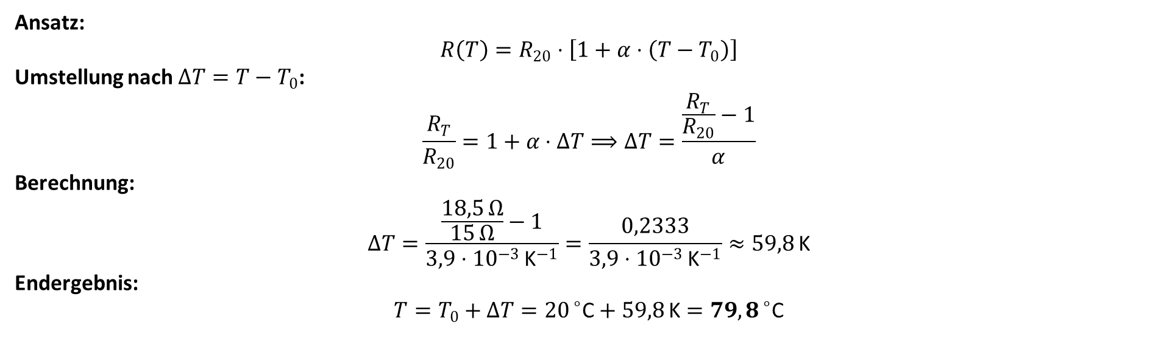
Rechnung
Widerstandsänderung bei Temperaturänderung
Ansatz:
$$R\left(T\right)=R_{20}⋅\left[1+α⋅\left(T−T_{0}\right)\right]$$
Umstellung nach $ΔT=T−T_{0}$:
$$\frac{R_{T}}{R_{20}}=1+α⋅ΔT⟹ΔT=\frac{\frac{R_{T}}{R_{20}}−1}{α}$$
Berechnung:
$$ΔT=\frac{\frac{18,5 Ω}{15 Ω}−1}{3,9⋅{10}^{−3} {\text{K}}^{−1}}=\frac{0,2333}{3,9⋅{10}^{−3} {\text{K}}^{−1}}≈59,8 \text{K}$$
Endergebnis:
$$T=T_{0}+ΔT=20 ^{∘}\text{C}+59,8 \text{K}=79,8 ^{∘}\text{C}$$
Notes:
Die wichtigste Standardfolie: links 2–5 Stichpunkte, rechts ein grosses Bild, eine Schaltung, ein Screenshot oder eine Skizze. Wenn kein Visual nötig ist, die rechte Fläche für eine grosse Formel nutzen.

Slide 11
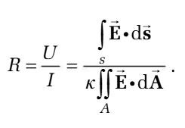
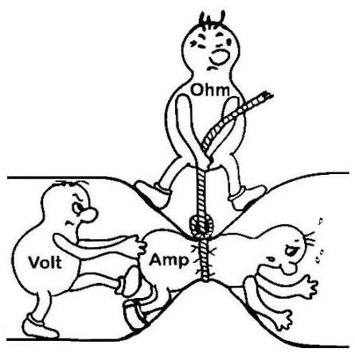
Theorie
Das Ohm’sche Gesetz
Elektrische Feld verschwindet im stromdurchflossenen Leiter nicht!
Notes:
Die wichtigste Standardfolie: links 2–5 Stichpunkte, rechts ein grosses Bild, eine Schaltung, ein Screenshot oder eine Skizze. Wenn kein Visual nötig ist, die rechte Fläche für eine grosse Formel nutzen.

Slide 12
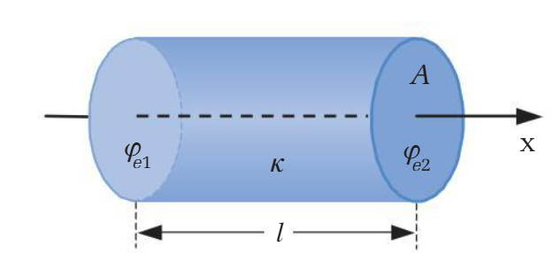
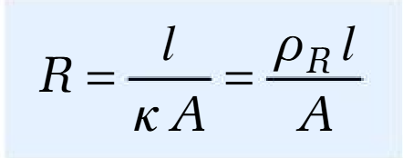
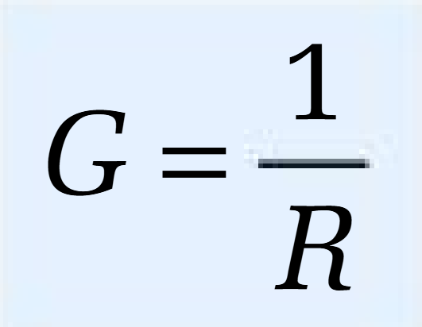
Theorie
Der Widerstand
Einheit Ohm [Ω]
Leitwert:
Notes:
Die wichtigste Standardfolie: links 2–5 Stichpunkte, rechts ein grosses Bild, eine Schaltung, ein Screenshot oder eine Skizze. Wenn kein Visual nötig ist, die rechte Fläche für eine grosse Formel nutzen.

Slide 13
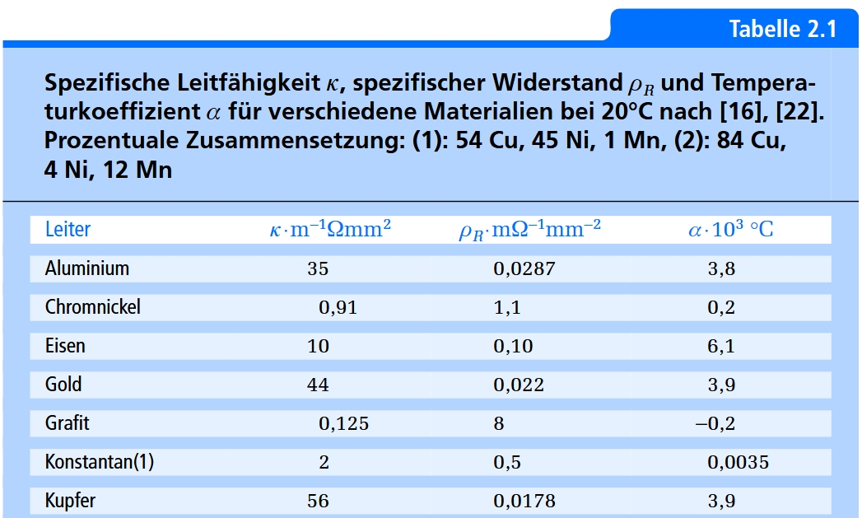
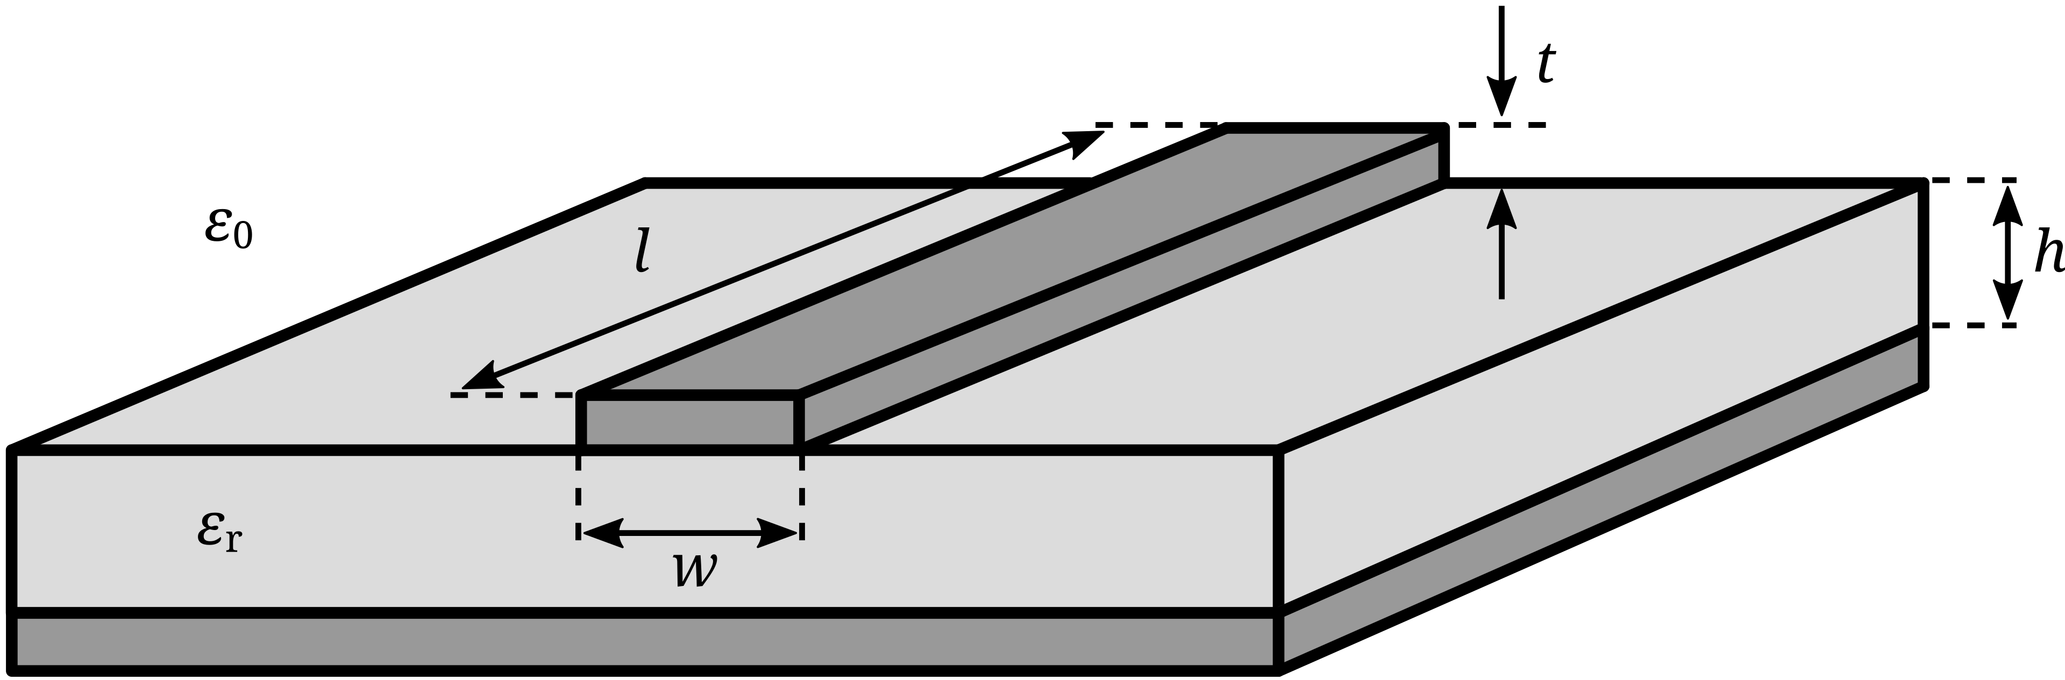
Rechnung
Widerstand eines Leiters
Ein dünner Kupferleiter (l = 0.10 m lang, w = 10 mm breit und t = 0.10 mm hoch) wird von 20°C auf 120°C erwärmt. Berechnet:
Den Widerstand des Leiters bei 20°C
Den Widerstand des Leiters bei 120°C
Notes:
Die wichtigste Standardfolie: links 2–5 Stichpunkte, rechts ein grosses Bild, eine Schaltung, ein Screenshot oder eine Skizze. Wenn kein Visual nötig ist, die rechte Fläche für eine grosse Formel nutzen.

Slide 14
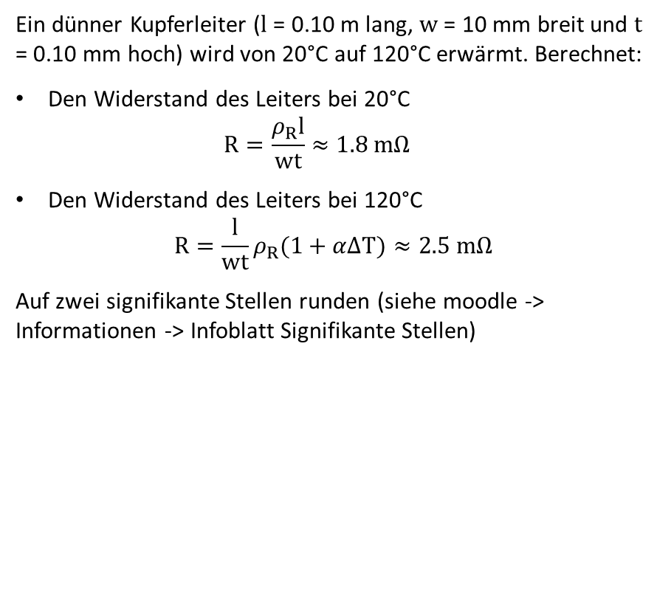
Rechnung
Widerstand eines Leiters
Ein dünner Kupferleiter (l = 0.10 m lang, w = 10 mm breit und t = 0.10 mm hoch) wird von 20°C auf 120°C erwärmt. Berechnet:
Den Widerstand des Leiters bei 20°C
  $$R=\frac{ρ_{R}l}{wt}≈1.8 mΩ$$
Den Widerstand des Leiters bei 120°C
$$R=\frac{l}{wt}ρ_{R}(1+αΔT)≈2.5 mΩ$$
Auf zwei signifikante Stellen runden (siehe moodle -> Informationen -> Infoblatt Signifikante Stellen)
Notes:
Die wichtigste Standardfolie: links 2–5 Stichpunkte, rechts ein grosses Bild, eine Schaltung, ein Screenshot oder eine Skizze. Wenn kein Visual nötig ist, die rechte Fläche für eine grosse Formel nutzen.

Slide 15
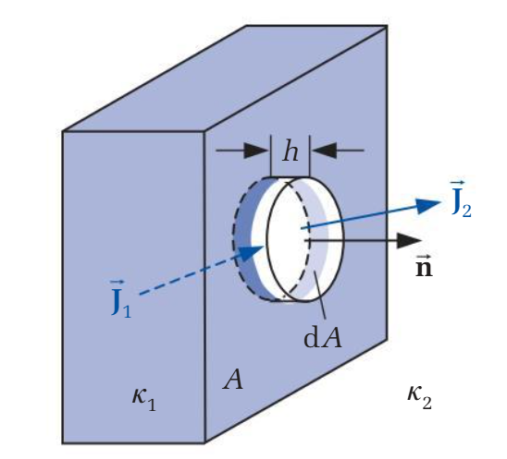
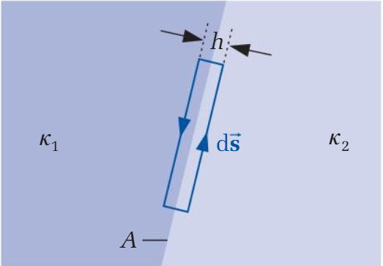

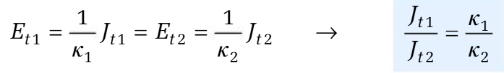

Theorie
Grenzflächen (Erneut)
Notes:
Die wichtigste Standardfolie: links 2–5 Stichpunkte, rechts ein grosses Bild, eine Schaltung, ein Screenshot oder eine Skizze. Wenn kein Visual nötig ist, die rechte Fläche für eine grosse Formel nutzen.

Slide 16
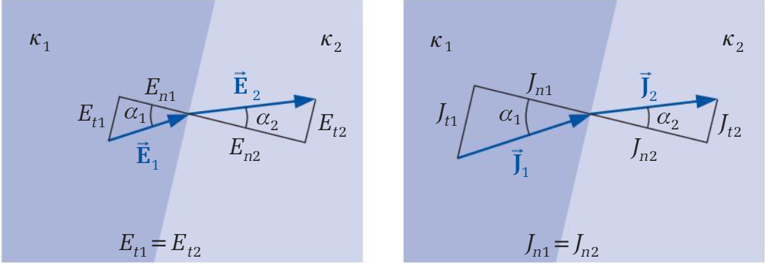
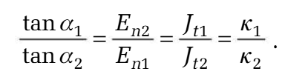
Theorie
Was wieder wichtig ist
Notes:
Die wichtigste Standardfolie: links 2–5 Stichpunkte, rechts ein grosses Bild, eine Schaltung, ein Screenshot oder eine Skizze. Wenn kein Visual nötig ist, die rechte Fläche für eine grosse Formel nutzen.

Slide 17
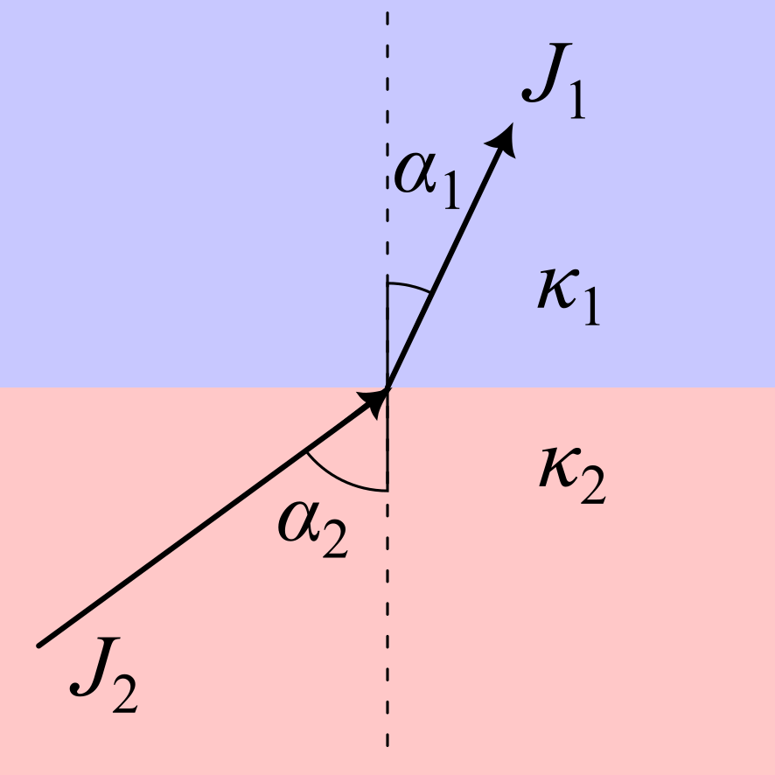
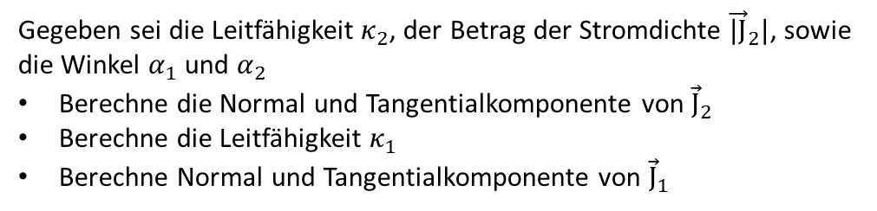
RECHNUNG
Kleine Aufgabe
Gegeben sei die Leitfähigkeit $κ_{2}$, der Betrag der Stromdichte ${\vec{|J}}_{2}|$, sowie die Winkel $α_{1}$ und $α_{2}$
Berechne die Normal und Tangentialkomponente von ${\vec{J}}_{2}$
Berechne die Leitfähigkeit $κ_{1}$
Berechne Normal und Tangentialkomponente von ${\vec{J}}_{1}$
Notes:
Für eine grosse Formel, einen Rechenweg oder eine Lösung. Nicht mit Text vollpacken.

Slide 18
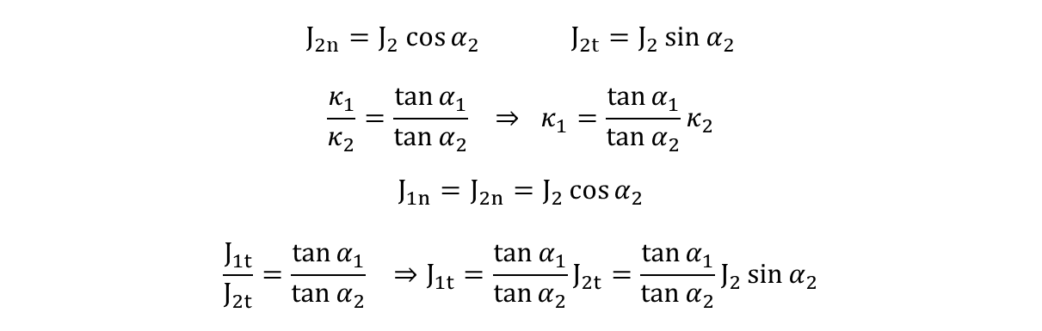
RECHNUNG
Kleine Aufgabe
Gegeben sei die Leitfähigkeit $κ_{2}$, der Betrag der Stromdichte ${\vec{|J}}_{2}|$, sowie die Winkel $α_{1}$ und $α_{2}$
Berechne die Normal und Tangentialkomponente von ${\vec{J}}_{2}$
Berechne die Leitfähigkeit $κ_{1}$
Berechne Normal und Tangentialkomponente von ${\vec{J}}_{1}$
$J_{2n}=J_{2}\cos{α_{2}}$ $J_{2t}=J_{2}\sin{α_{2}}$
$$\frac{κ_{1}}{κ_{2}}=\frac{\tan{α_{1}}}{\tan{α_{2}}} ⇒ κ_{1}=\frac{\tan{α_{1}}}{\tan{α_{2}}}κ_{2}$$
$$J_{1n}=J_{2n}=J_{2}\cos{α_{2}}$$
$$\frac{J_{1t}}{J_{2t}}=\frac{\tan{α_{1}}}{\tan{α_{2}}} ⇒J_{1t}=\frac{\tan{α_{1}}}{\tan{α_{2}}}J_{2t}=\frac{\tan{α_{1}}}{\tan{α_{2}}}J_{2}\sin{α_{2}}$$
Notes:
Für eine grosse Formel, einen Rechenweg oder eine Lösung. Nicht mit Text vollpacken.

Slide 19
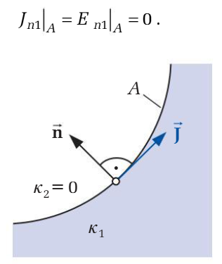
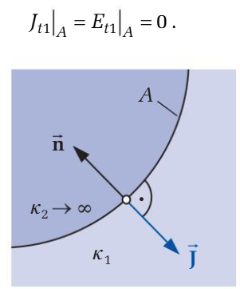

Theorie
Was passiert hier?
Wenn Material 2 nicht leitet, dann kann auch kein Strom fliessen
Wenn Material 2 unendlich gut leitet, verschwindet das elektrische Feld
$\vec{E}=\frac{\vec{J}}{κ}$
Notes:
Die wichtigste Standardfolie: links 2–5 Stichpunkte, rechts ein grosses Bild, eine Schaltung, ein Screenshot oder eine Skizze. Wenn kein Visual nötig ist, die rechte Fläche für eine grosse Formel nutzen.

Slide 20
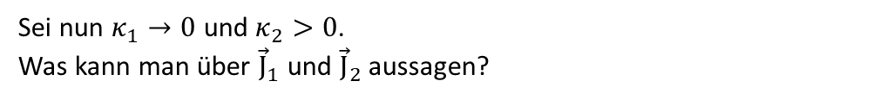
RECHNUNG
Was passiert nun?
Sei nun $κ_{1}→0$ und $κ_{2}>0$.
Was kann man über ${\vec{J}}_{1}$ und ${\vec{J}}_{2}$ aussagen?
Notes:
Für eine grosse Formel, einen Rechenweg oder eine Lösung. Nicht mit Text vollpacken.

Slide 21
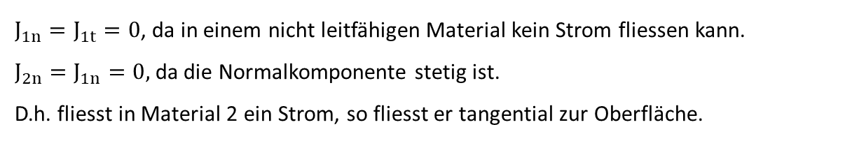
RECHNUNG
Was passiert nun?
Sei nun $κ_{1}→0$ und $κ_{2}>0$.
Was kann man über ${\vec{J}}_{1}$ und ${\vec{J}}_{2}$ aussagen?
$J_{1n}=J_{1t}=0$, da in einem nicht leitfähigen Material kein Strom fliessen kann.
$J_{2n}=J_{1n}=0,$ da die Normalkomponente stetig ist.
D.h. fliesst in Material 2 ein Strom, so fliesst er tangential zur Oberfläche.
Notes:
Für eine grosse Formel, einen Rechenweg oder eine Lösung. Nicht mit Text vollpacken.

Slide 22


Theorie
Leistung und Energie
Energie = Leistung * Zeit, in der man die Leistung erbringt
Notes:
Die wichtigste Standardfolie: links 2–5 Stichpunkte, rechts ein grosses Bild, eine Schaltung, ein Screenshot oder eine Skizze. Wenn kein Visual nötig ist, die rechte Fläche für eine grosse Formel nutzen.

Slide 23
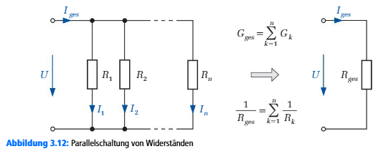
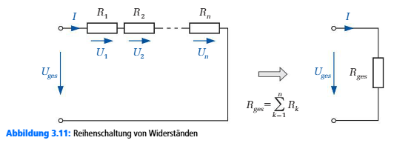
Theorie
Widerstandsnetzwerke
Wie Kondensatoren einfach umgekehrt
Notes:
Die wichtigste Standardfolie: links 2–5 Stichpunkte, rechts ein grosses Bild, eine Schaltung, ein Screenshot oder eine Skizze. Wenn kein Visual nötig ist, die rechte Fläche für eine grosse Formel nutzen.

Slide 24
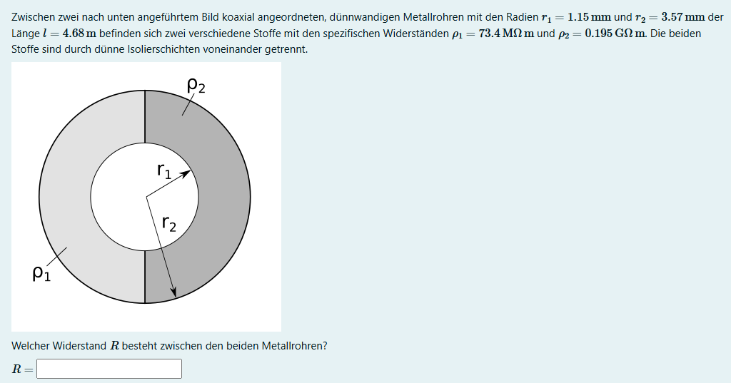
RECHNUNG
Aufgabe Moodle
Notes:
Für eine grosse Formel, einen Rechenweg oder eine Lösung. Nicht mit Text vollpacken.

Slide 25
AM ENDE
Takeaways
Drei Dinge, die heute sitzen sollten.
01
02
03
Strom und Stromdichte
URI und PUI
Grenzflächen
Fragen?
Notes:
Optional: QR-Code oder kurzer Link zum Fragen-Tool.

